Slide 1
Тема урока
Natural areas of the forests

Slide 2
Forest raspberry mushrooms moss fir tree lily Tundra cloudberry dwarf birch yaga poppy

Slide 3
Тема урока
Natural areas of the forests
Природные зоны лесов

Slide 4
Тема урока
Природные зоны лесов

Slide 5
Леса
тайга смешанные широколиственные
ель берёза дуб
сосна осина липа
пихта ольха клён
кедровая пихта ясень

Slide 6
Экологические проблемы
загрязнение лесов вырубка лесов уничтожение уничтожение животных растений

Slide 7
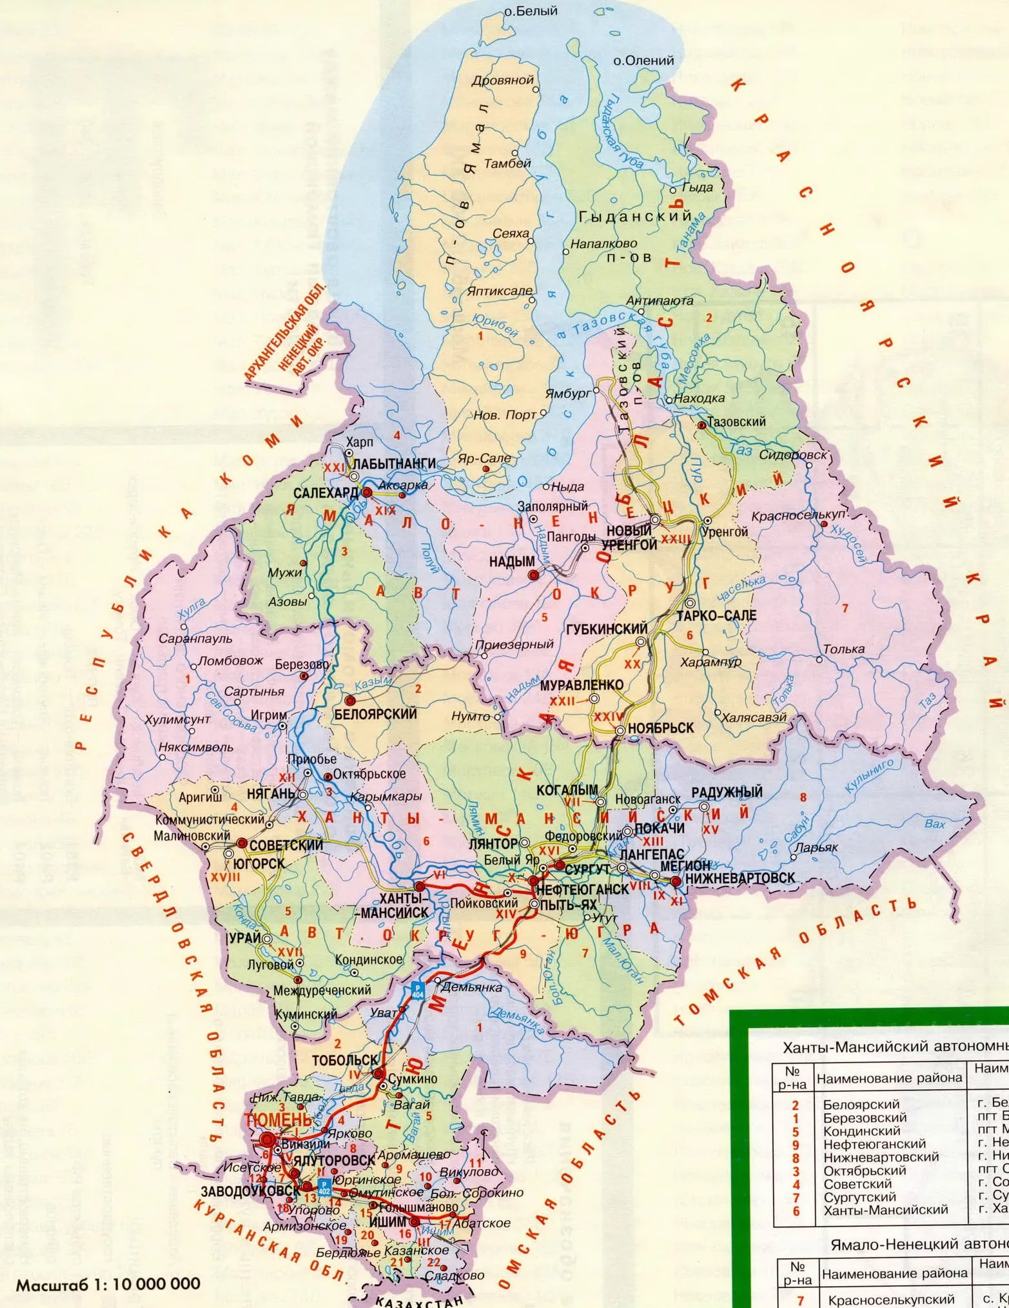

Slide 8
Наряди ёлочку:
Выбери игрушку, если:
-желтая – в своей деятельности я достиг больших высот;
-синяя- у меня есть небольшие улучшения в моей деятельности ,но я не буду останавливаться на достигнутом;
-красная- мне еще нужно много работать, чтобы достичь лучших результатов.

Slide 9
Домашнее задание:
Задание по английскому языку.
Выбери одно из трех заданий:
1. ex. 32 p.44 на «3»
2.ex.35 p.45 на «4»
3.ex.5 p.48 на «5»
Задание по окружающему миру.
- Прочитать материал в учебнике .
- Составить «паспорт» любого растения и животного изученных зон.

